Slide 1
DFD (Data Flow Diagram)

Slide 2
DFD (Data Flow Diagram)
Merupakan gambaran alur sistem.
Jenis – jenis DFD
DFD Level 0
DFD Level 1
DFD Level 2

Slide 3
DFD Level 0
Jenis yang pertama ini sering disebut juga dengan diagram konteks. DFD ini merupakan diagram yang terdiri dari metode yang dapat menjelaskan secara umum lingkup sistem informasi yang akan dibuat.
DFD Level 1
Jenis DFD yang kedua ini merupakan lanjutan dari diagram konteks. Pada DFD digambarkan secara lebih rinci dan lengkap karena proses utama dipecah menjadi beberapa sub dengan fungsi masing-masing.
DFD Level 2
DFD level 2 akan lebih lengkap lagi mengulas proses-proses yang ada dalam lingkup sebuah sistem informasi.

Slide 4
Pengertian DFD Secara Umum
DFD adalah penjabaran dari sebuah konteks diagram.
Model logika data atau proses data yang menggambarkan dari mana asal data tersebut serta apa atau kemana tujuannya (input-output) dalam suatu system.

Slide 5
Pengertian DFD Menurut Ahli.
Andri Kristanto – Model proses data yang dibuat atau dirancang utuk mengambarkan aliran data, dari mana ia masuk dan kemana tujuannya.
Tata Sutabri – Suatu network yang menggambarkan sistem secara otomatis atau komputerisasi, manul serta gabuangan dari keduanya. Penggambarannya disusun dalam bentuk komponen dengan aturan tertentu.
Jogiyanto Hartono – Suatu diagram yang menggunakan simbol atau notasi dalam menggambarkan sebuah arus sistem.
Wijaya – Sebuah gambaran grafis yang menggambarkan serta memperlihatkan aliran data dari sembernya dalam suatu objek kemudian ditrasformasikan ke tujuan lain dalam objek lain

Slide 6
Sejarah Singkat DFD
Samahalnya dengan yang lain seperti entity relationship diagram (ERD) ataupun grafik, DFD memiliki sebuah sejarah yang mana dari sanalah dimulai dan bersumber.
Data flow diagram atau disingkat DFD pertama kali dikenalkan dan dipopulerkan oleh Larry Constantine dan Ed Yourdon pada tahun 1970 dalam sebuah teks klasik.
DFD sendiri mengacu pada teori grafik yang mulanya digunakan dalam peneliatan untuk memodelkan alur kerja organisasi

Slide 7
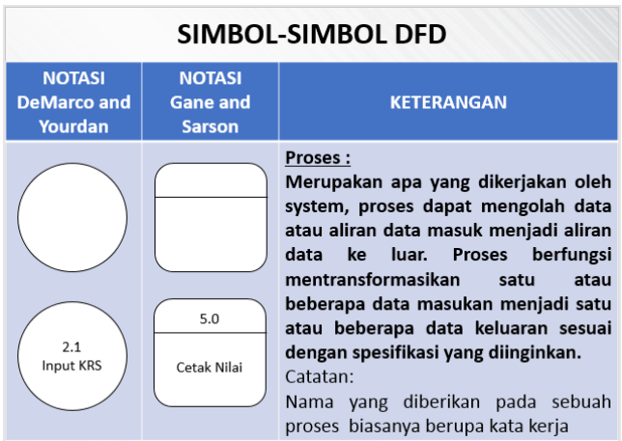

Slide 8
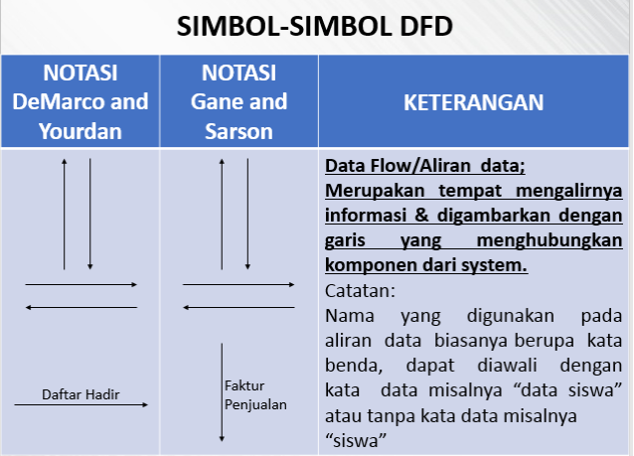

Slide 9
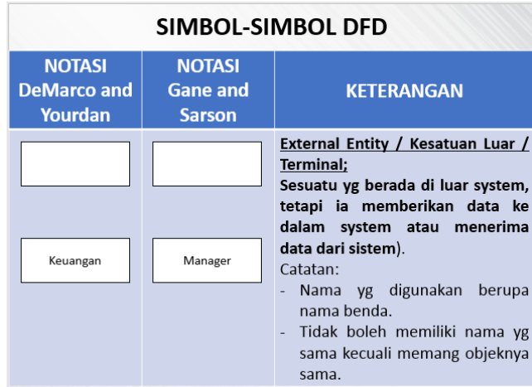

Slide 10
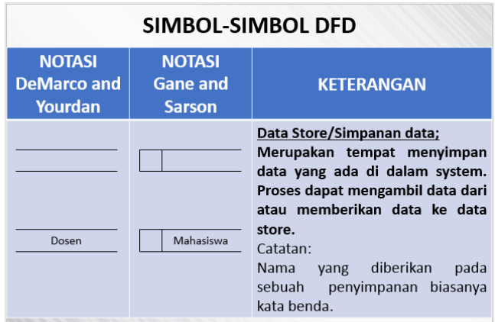

Slide 11
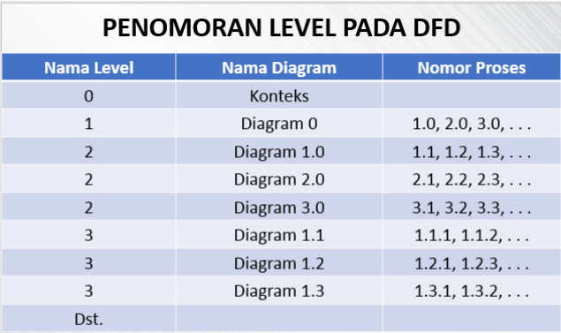

Slide 12
Akan tetapi DFD hanya memiliki notasi atau simbol yang sedikit, hanya menggunakan empat simbol atau notasi saja:
Lingkaran
Persegi panjang
Dua buah garis
Garis lengkap dengan panah.
Berikut penjelasan lengkap masing-masing dari simbol yang telah disebutkan.
Proses – Bagian ini digambarkan dengan lingkaran, menunjukan sebuah sistem yang mentransformasikan dari input ke dalam output.
Terminator/Entitas External (Entity Exsternal) – Bagian ini digambarkan dengan bentuk persegi panjang, dimana menunjukan sesautu di luar sistem dan berinteraksi dengan sistem, dapat berupa orang maupun organisasi.
Penyimpanan (Data Storage) – Bagian ini digambarkan oleh dua buah garis yang mana memperlihatkan penyimpanan atau darimana asal datanya.
Alir Data – Bagian ini digunakan untuk menerangkan atau menggambarakan perpindahan data dari tempat satu ke tempat lainnya.

Slide 13
Fungsi DFD
DFD memiliki kegunaan untuk perancangan sebuah sistem yang memiliki orientasi pada alur data. Sehingga dengan demikian mudah menggambarkan dan menganalisanya.
DFD dapat berguna sebagai perancangan sistem yang mudah dikomunikasin kepada pengguna.
Membantu pengembang aplikasi dalam menggambarkan alur data secara jelas dan rinci.
Memudahkan user atau pengguna dalam memahami sebuah sistem.
Membantu penerapan sistem yang lebih baik dan sempurna, sebab terdapat rancanganya terlebih dahulu.

Slide 14
Syarat Membuat DFD:
Pemberian nama komponen.
Pemberian nomor pada komponen proses.
Penggambaran DFD sesering dan serapi mungkin.
Hindari penggambaran DFD yang rumit.
Pastikan DFD yang dibangun konsisten secara logika.

Slide 15
Tingkatan DFD (Data Flow Diagram)
Tingakatan DFD ini pada bagian awal telah kitas singgung, dimana sebelum masuk ke dalam sebuah DFD terlebih dahulu harus ada yang namanya diagram konteks.
Tingkat pertama – Tingkatan ini disebut dengan diagram konteks (context diagram), dimana menggambarkan sistem secara global.
Tingkat ke-dua – Tingkatan ini disebut dengan diagram level 0 (Zero Diagram / overview diagram), yaitu sebuah gambaran yang memperlihatkan proses apa saja yang akan dilakukan serta melibatkan data data eksternal.
Tingkat ke-tiga – Tingkatan ini disebut dengan diagram level 1, dimana penjabarkan secara rinci dari setiap proses pada tingkatan sebelumnya.
Tingkatan ke-empat – Tingkatan ini disebut dengan diagram level 2, dimana menjabarkan secara rinci hasil atau proses yang muncul pada bagian sebelumnya, dalam hal ini diagram level 1.

Slide 16
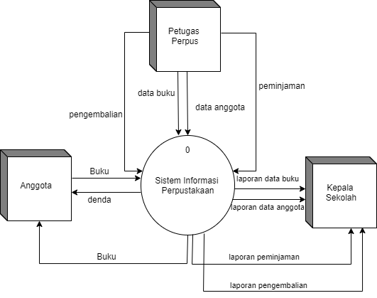
Contoh DFD Sederhana
DFD level 0 Perpustakaan

Slide 17
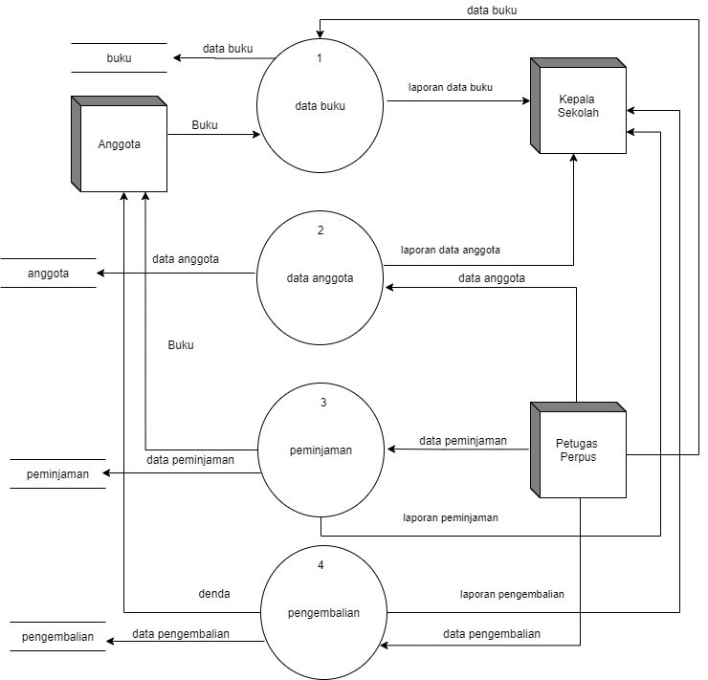
DFD Level 1 Perpustakaan

Slide 18
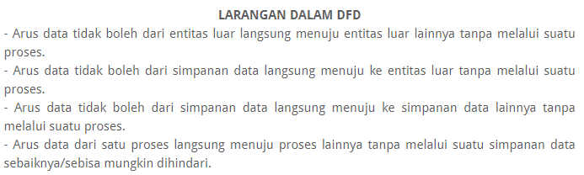

Slide 19
Pengertian Diagram Konteks
Diagram konteks (context diagram) sendiri adalah bagian paling tinggi dalam DFD (Data Flow Diagram), artinya sebelum masuk ke pembuatan DFD, dibutuhkan diagram konteks terlebih dahulu.
Konteks diagram dan DFD memiliki ketehubungan satu sama lain, dimana DFD akan dibuat setelah diagram konteks dapat digambarkan.
Diagram konteks menggambarkan sistem secara keseluruhan, sedangkan DFD lebih mendetail, ini artinya DFD menjabarkan yang telah digambarkan oleh diagram konteks

